Slide 1
Дидактическое пособие по экологическому развитию детей старшего дошкольного возраста
«Эколята – молодые защитники природы»
Автор: воспитатель Седирова Л.В.
с. Чеускино

Slide 2
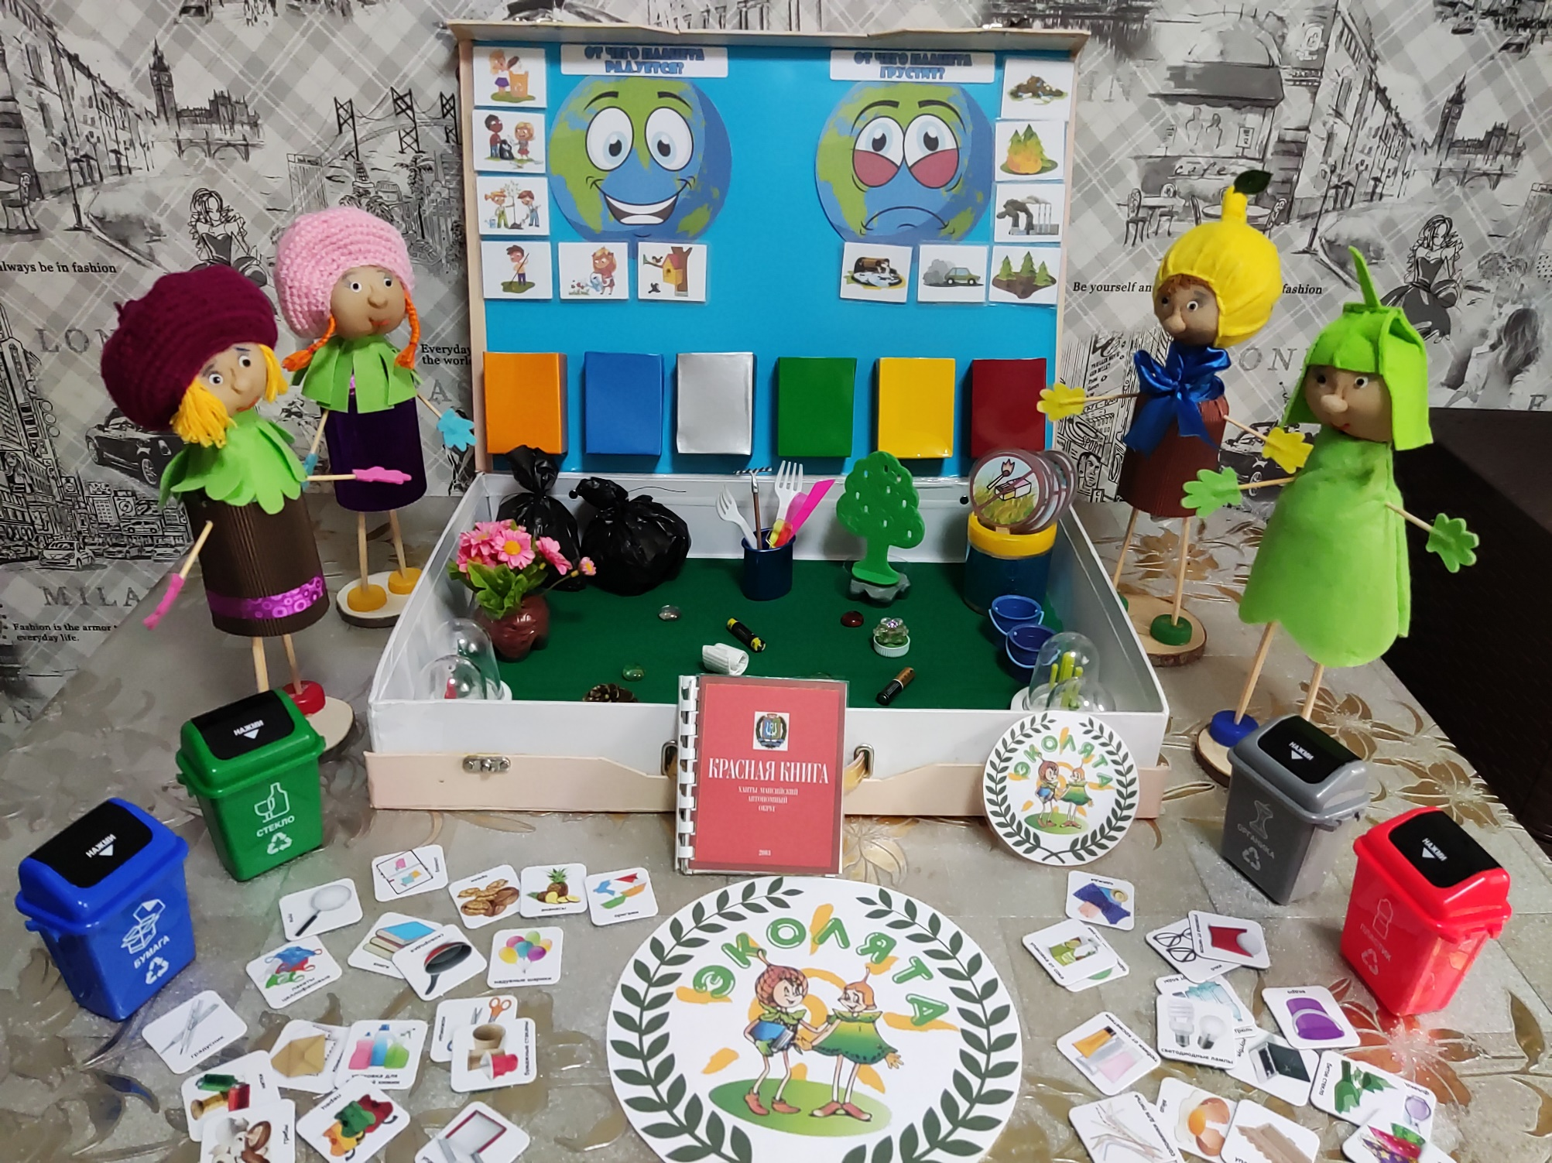

Slide 3
Пояснительная записка Дидактическое пособие «Эколята – молодые защитники природы» предназначено для детей старшего дошкольного возраста. Данное пособие можно использовать как в совместной, так и в самостоятельной деятельности дошкольников. Пособие соответствует требованиям ФГОС ДО. Пособие выполнено с учётом возрастных особенностей детей и соответствует требованиями СанПин. Пособие можно дополнить материалом в соответствии с интересами и возрастными особенностями детей.

Slide 4
Цель: Формирование системы знаний детей старшего дошкольного возраста об экологии и правилах поведения в лесу. Задачи: Образовательные: - Расширять и систематизировать знания детей о природе; - Познакомить с правилами поведения в природе; - Формировать интерес к проблеме охраны природы. Развивающие: - Развивать умение сравнивать, анализировать, обобщать, устанавливать причинно-следственные связи; - Обогащать словарь, развивать связную речь, интерес к художественному слову; - Развивать познавательный интерес детей. Воспитательные: - Воспитывать культуру поведения в лесу, внимание, интерес и любовь к природе, заботливое отношение к животным, птицам.

Slide 5
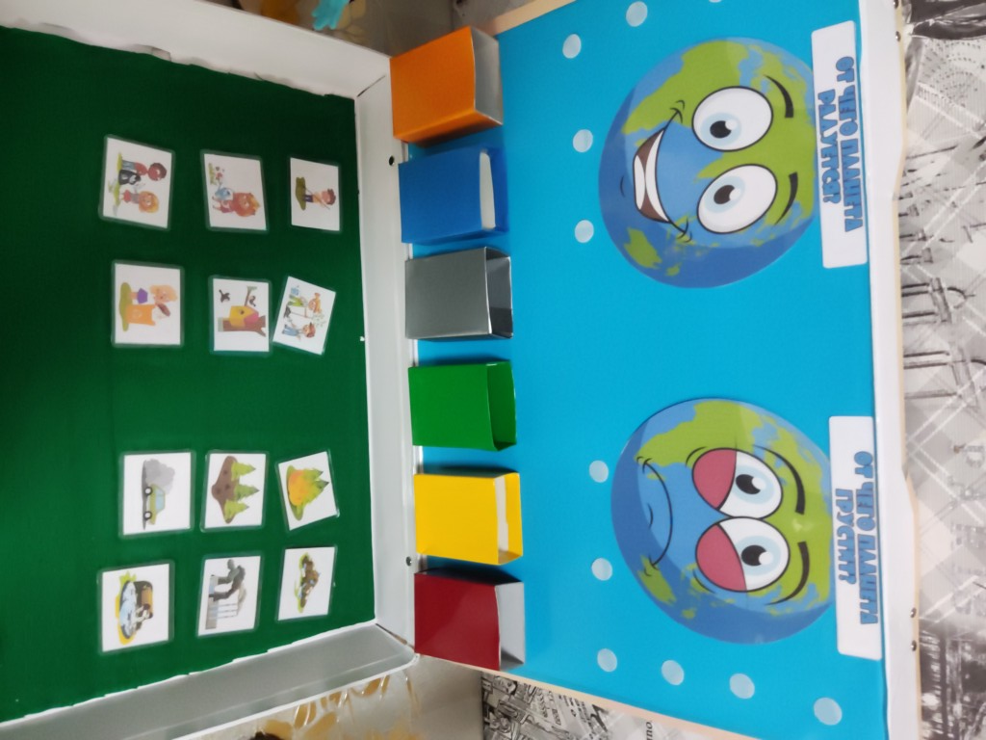
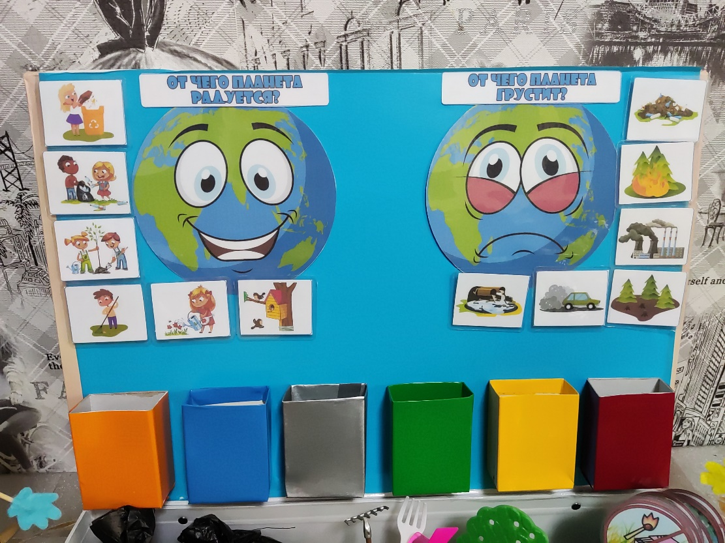
«Отчего планета радуется и грустит» Цель: формирование представлений об источниках возникновения мусора, о влиянии отходов на окружающую среду и здоровье человека.

Slide 6
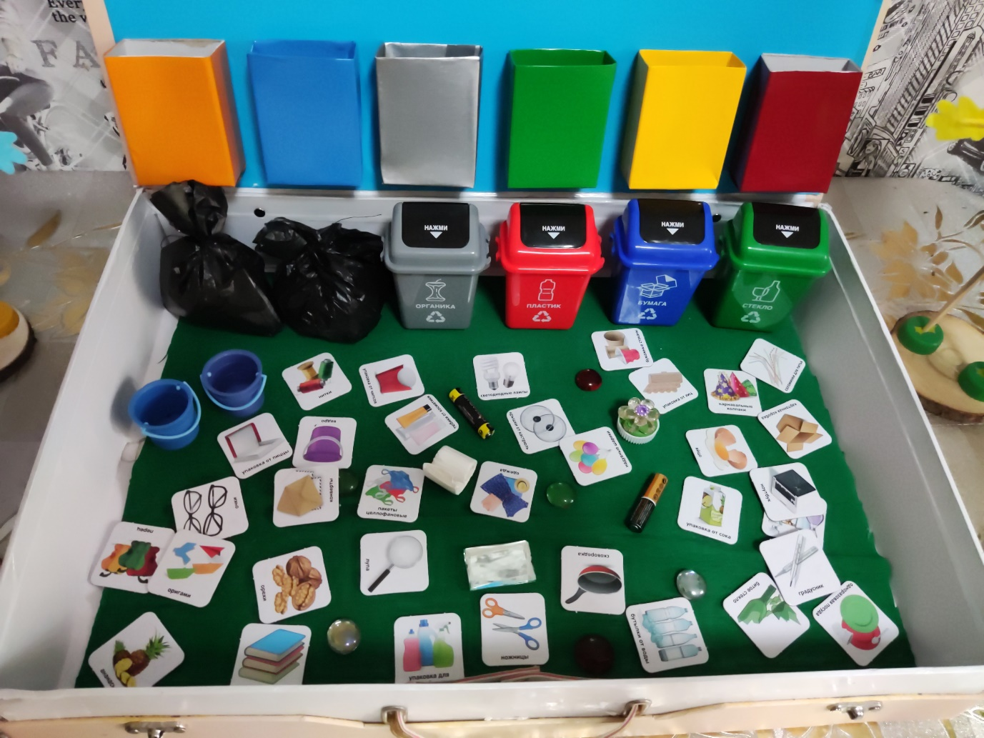
«Сортировка мусора» Цель: Знакомство с понятием «вторичная переработка», «сортировка мусора»; определить материал, из которого сделан предмет, и разложить предметы по нужным контейнерам; способствовать формированию экологической культуры; развивать умение классифицировать; воспитывать любовь и бережное отношение к природе, ответственность, аккуратность.

Slide 7
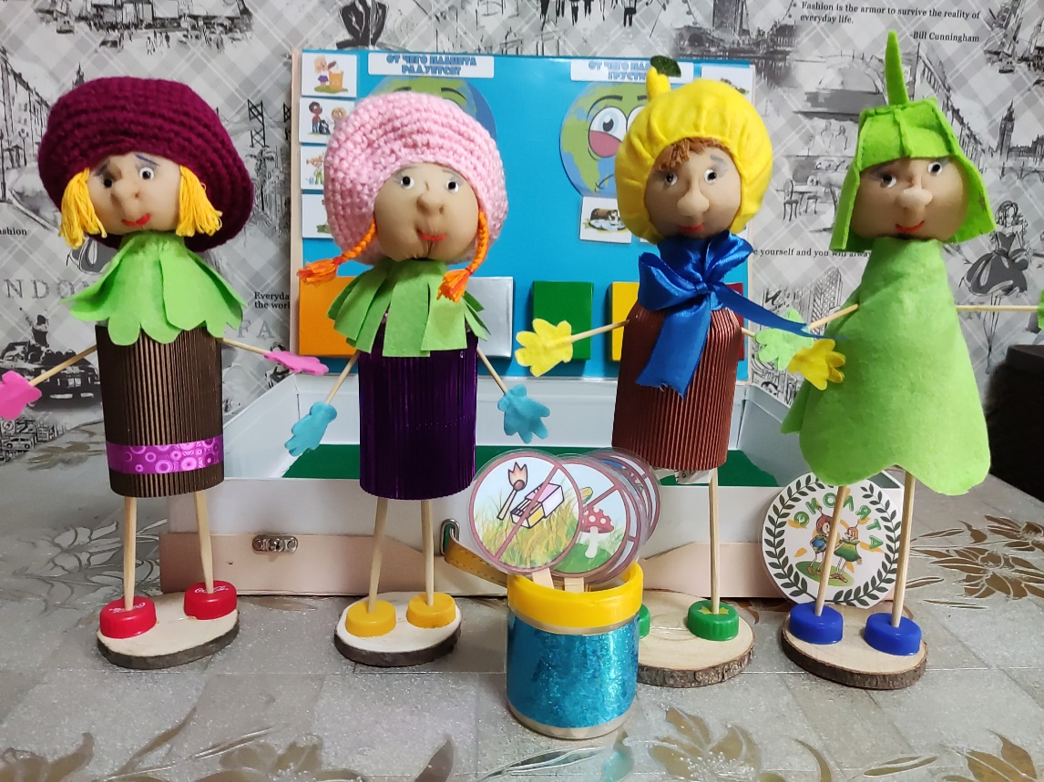
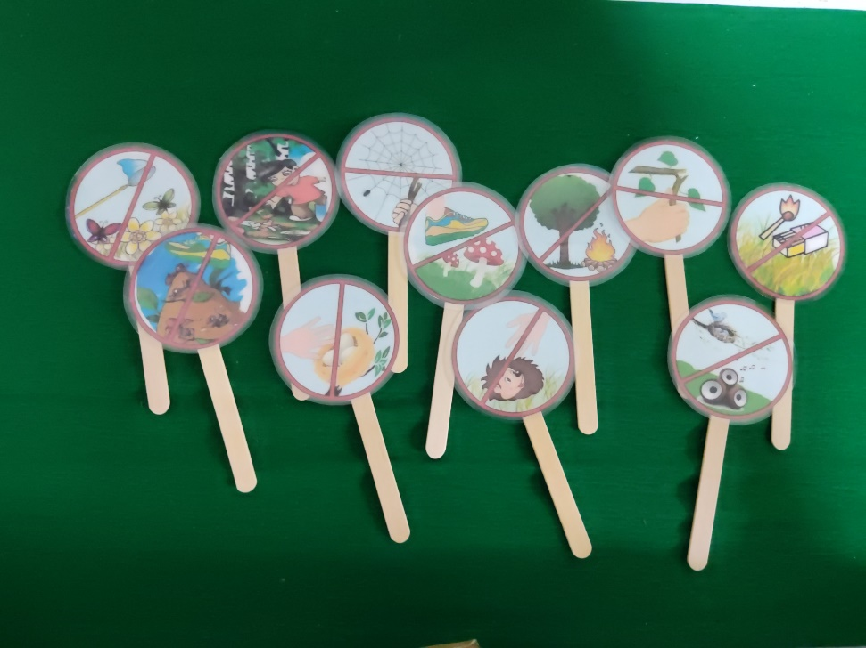
«Правила поведения в лесу» Цель: закрепить знания о правилах поведения в лесу, формировать у детей ответственное отношение к природе.

Slide 8
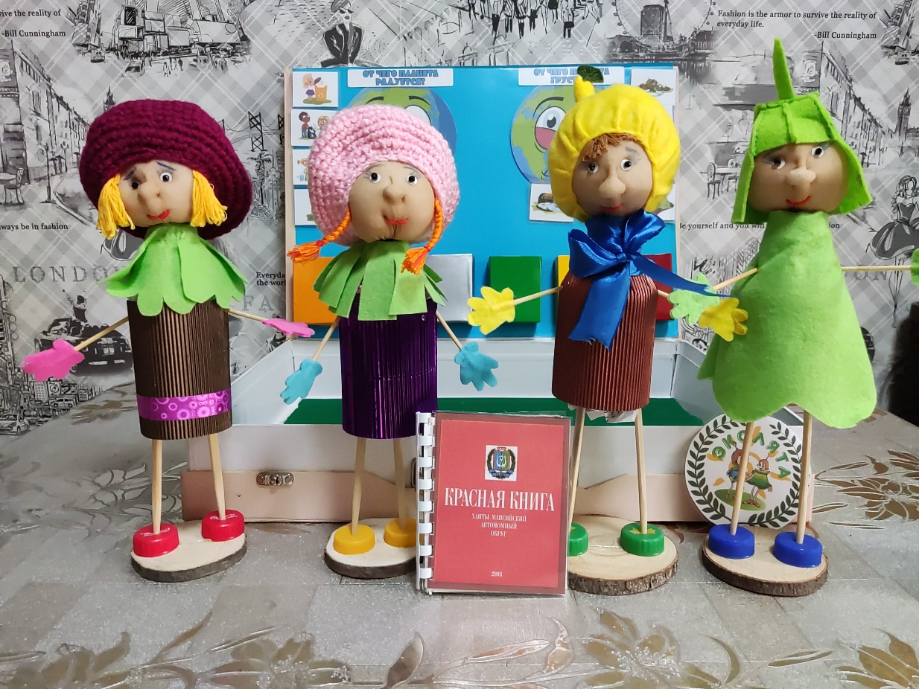
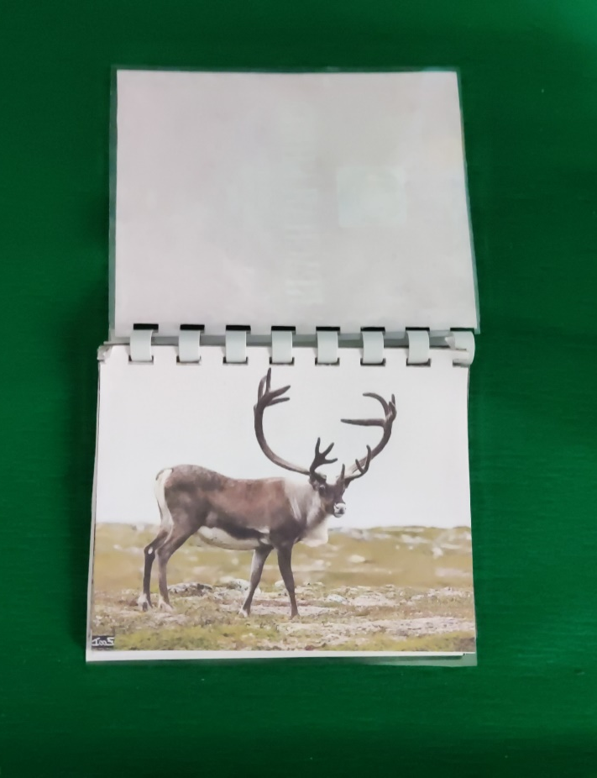
«Красная книга ХМАО - Югры» Цель: Формировать представление о Красной книге; животных, занесённых в Красную книгу, встречающихся на территории Югры. Воспитывать у детей гуманное отношение ко всему живому, чувство милосердия; прививать навыки правильного поведения в природной среде.

Slide 9
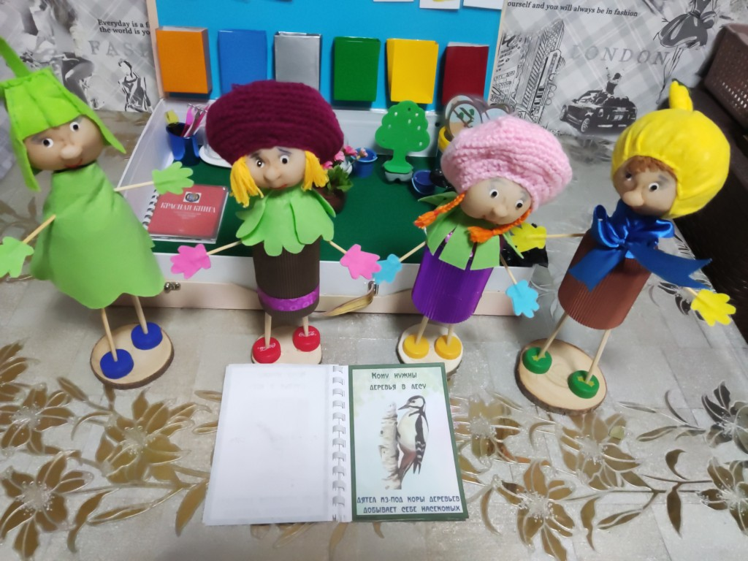
«Кому нужны деревья в лесу» Цель: закрепление знаний дошкольников о том, что дерево может быть домом зверям, птицам и насекомым.

Slide 10
Опытно-экспериментальная деятельность Цель: Развивать познавательный интерес в процессе наблюдений за реальными природными объектами и к практическому экспериментированию с ними. Формировать навыки исследовательской деятельности. Развивать умение наблюдать, анализировать, сравнивать, выделять характерные, существенные признаки живой и неживой природы, явления природы.

Slide 11
Пособие содержит образы всех сказочных героев «Эколят», взятых с сайта эколята. рф, которые рассказывают детям: от чего планета грустит и радуется; знакомят с животными, занесенными в Красную книгу ХМАО-Югры; предлагают детям игру «Сортировка мусора», где детям нужно определить материал, из которого сделан предмет и разложить мусор по нужным контейнерам; знакомят с правилами поведения в лесу; рассказывают о том, кому нужен лес, а также предлагают детям провести ряд экспериментов.

Slide 12
Реализация данного пособия помогает расширить кругозор детей, закрепить и обобщить знания по теме "Экология". Дидактическое пособие «Эколята – молодые защитники природы» рекомендуется использовать как для ознакомления с новым, так и для закрепления материала по пройденной теме в режимных моментах. Потому что пособие – это не просто метод, помогающий закрепить и систематизировать полученные знания, это полет фантазий, который может дать непредсказуемые результаты, это исследование, которое, однажды начавшись, будет продолжаться всю жизнь. Задача каждого педагога лишь придавать детям уверенность в своих силах и правильно мотивировать на открытие новых горизонтов.

